Slide 1
ラビットチャレンジ レポート：深層学習1日目
Raito Shimizu

Slide 2

■事務局の方へ
①レポートのファイル形式
レポートはその時の状況次第でwindowsとMacの2台のPCのどちらかで
作成しているので、ファイル形式がOffice(PPT)だったりそうでなかったり
します。大変ご迷惑をおかけしますが何卒ご了承頂きたく存じます
②実装演習の取り組み概要
サンプルコードを一通り読んで処理の流れを把握したのち、
同じ処理（プロセス）になるように自身でコードを作成しjupyter上で実行
する形で進めました。
※データセットの容量が小さいのでColabへのマウントはせずPC上で実行しています
※ソースコードの規模も小さいのでVSCode等のエディタは使用していません
③実装演習の報告について
深層学習1日目の課題が5個に対して、対応するサンプルコードのファイルが3個
なので、Section1と3、Section2-4 をまとめて報告しています

Slide 3
目次
第0章：全体確認テスト
第1章：入力層～中間層
第2章：活性化関数
第3章：出力層
第4章：勾配降下法
第5章：誤差逆伝搬法

Slide 4
目次
第0章：全体確認テスト
第1章：入力層～中間層
第2章：活性化関数
第3章：出力層
第4章：勾配降下法
第5章：誤差逆伝搬法

Slide 5
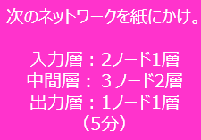
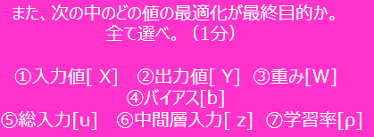
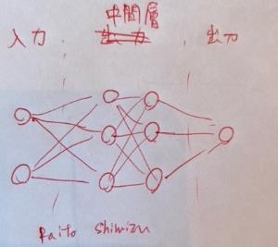
0 全体：確認テスト
人間の脳は無数のニューロンを信号が通過することによって最終的な判断を出力している。
ディープラーニングでは、ニューロンの処理を入力データへの重みづけと活性化関数で再現している
最適化の最終目的→学習によって決めるパラメータ
③重み：④：バイアス

Slide 6
目次
第0章：全体確認テスト
第1章：入力層～中間層
第2章：活性化関数
第3章：出力層
第4章：勾配降下法
第5章：誤差逆伝搬法

Slide 7
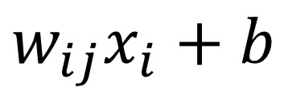
1-1 要点まとめ
n個の入力データ（特徴量）からノード数m個の中間層を経て出力するニューラルネットワーク
の場合、入力層のn個のノードはそれぞれ、重みwとバイアスbを処されてm個の中間ノードに
渡される。この時、重みwの個数は“m×n個”存在し、バイアスは共通の値bを用いる。
結果、i番目の入力ノードからj番目の中間ノードには下式のパラメータが渡される（127文字）
$$w_{ij}x_{i}+b$$

Slide 8
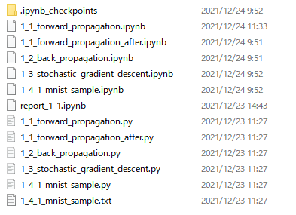

1-2 実装演習
本章では、ノート1-1 forward_propagation.jpynb
の「試してみよう」の部分を演習しました

Slide 9


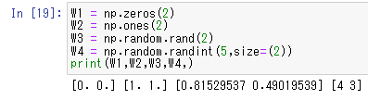
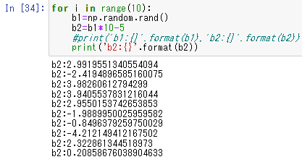

1-2 実装演習
引数で指定した通り、すべて2列で生成
0で初期化
1で初期化
0~1間のランダムな少数で初期化
引数(5)より小さい整数で初期化
-5~5の範囲で生成

Slide 10


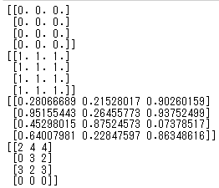
1-2 実装演習
引数で指定した通り、すべて4行3列で生成

Slide 11
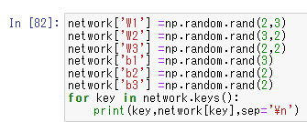


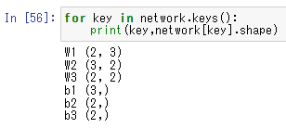
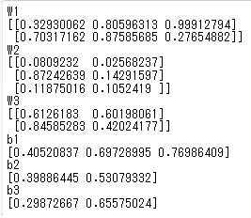
元と同じ型で初期化
1-2 実装演習

Slide 12
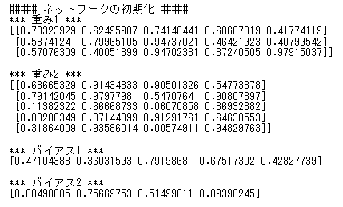


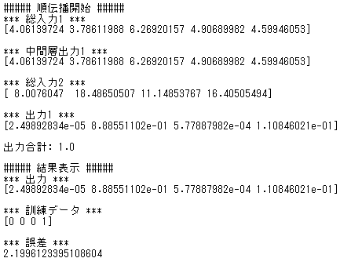

1-2 実装演習
入力３ー隠れ５
隠れ５ー出力４
下記の通り、各層の重みとバイアスの型を変更
隠れ層５個
出力層4個
入力を1列増やした（3層）

Slide 13
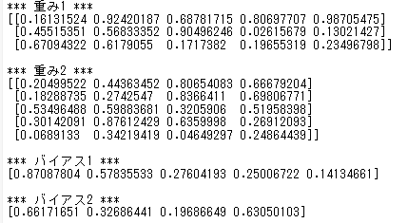


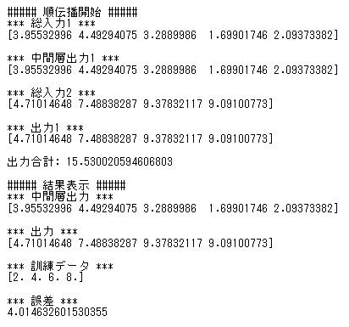


1-2 実装演習
3→5
5→4
下記の通り、各層の重みとバイアスの型を変更
隠れ層５個
入力を1列増やした（3層）
出力層4個
出力を1列増やした（4層）

Slide 14
1-2 実装演習
3→5
5→4
下記の通り、各層の重みとバイアスの型を変更
隠れ層５個
入力を1列増やした（3層）
出力層4個
出力を1列増やした（4層）

Slide 15
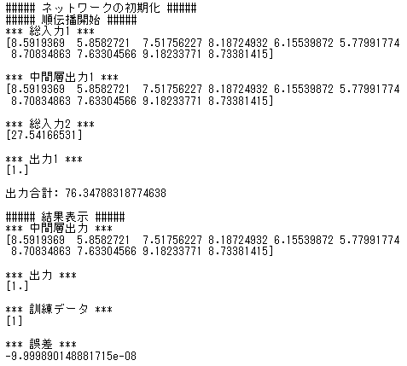


1-2 実装演習
５→１０
１０→１
下記の通り、各層の重みとバイアスの型を変更
隠れ層１０個
入力を1列増やした（５層）
出力層１個

Slide 16
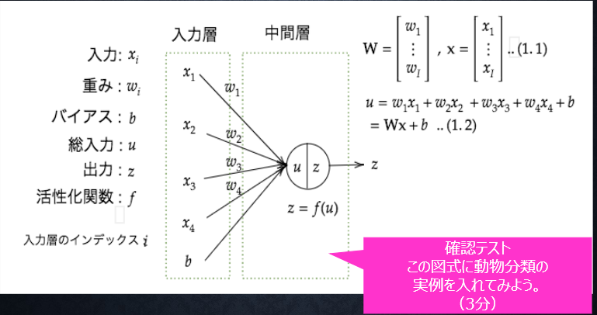
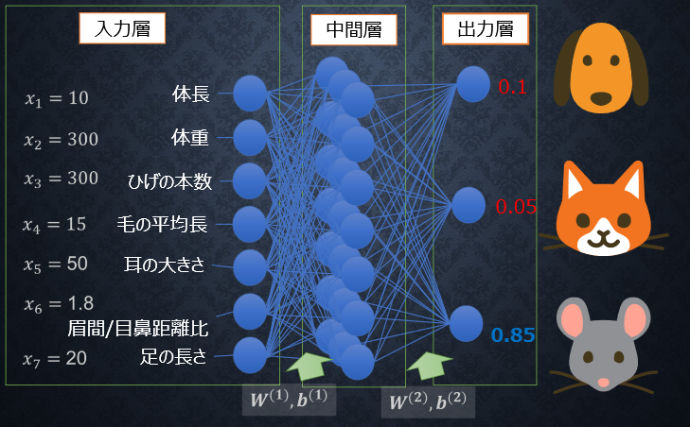
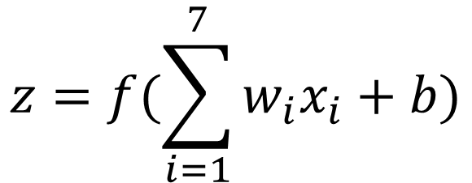
1-3 確認テスト
体長
X1 = 10
中間層h
f(x)
w1
体重
X2 = 300
$$z=f(\sum_{i=1}^{7}{w_{i}x_{i}+b)}$$
髭の本数
X3 = 300
z
毛の平均長
X4 = 15
耳の大きさ
X5 = 50
w7
眉間/～
X6 = 1.8
足の長さ
X7 = 20
バイアスb

Slide 17
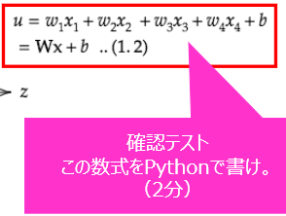


1-3 確認テスト

Slide 18
目次
第0章：全体確認テスト
第1章：入力層～中間層
第2章：活性化関数
第3章：出力層
第4章：勾配降下法
第5章：誤差逆伝搬法

Slide 19
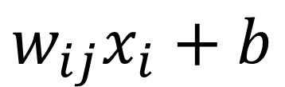
2-1 要点まとめ
1-1で記載した下式の入力を受けて、中間層ではその入力を活性化関数に渡し、同関数の
処理をした後に出力層へ渡す。代表的な活性化関数としては「ステップ関数」「シグモイド関数」
「Relu関数」「tanh関数」等が挙げられ、後述の誤差逆伝搬の演算がしやすいように
各関数の微分が簡易に表現（演算）できるものが選ばれている。
また、出力層の活性化関数は先述のシグモイド関数のほかに、入力をそのまま出力する「恒等関数」や
出力層の総和で割り算して最大値を1で正規化した「ソフトマックス関数」が存在し、ソフトマックス
関数は分類問題で使用される代表的な関数である（262文字）
$$w_{ij}x_{i}+b$$

Slide 20
2-2 実装演習
本章では、ノート1-3 stochastic_～.jpynb
の「試してみよう」の部分を演習しました
→報告は4-2にまとめています。本節では
報告省略

Slide 21
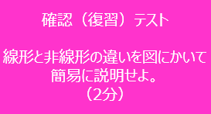
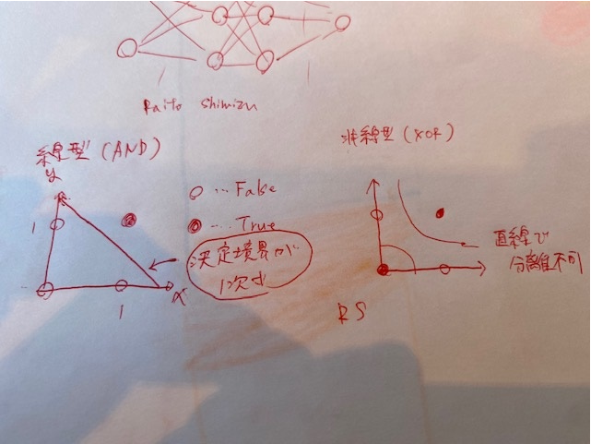
2-3 確認テスト

Slide 22
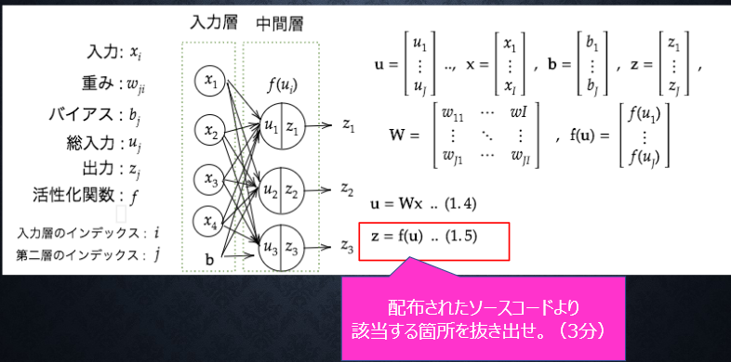
2-3 確認テスト

Slide 23
目次
第0章：全体確認テスト
第1章：入力層～中間層
第2章：活性化関数
第3章：出力層
第4章：勾配降下法
第5章：誤差逆伝搬法

Slide 24
3-1 要点まとめ
出力層では中間層の出力を活性化関数に入力し、その結果を出力する。活性化関数は回帰問題では
恒等関数、2値分類ではシグモイド関数やtanh関数等の0or1を出力する関数が、多クラス分類では
各クラスの生起確率を数値の割合で返すソフトマックス関数が用いられる。
誤差に関しては、回帰問題は最小2乗誤差、分類問題では交差エントロピーを用いて、それぞれ
教師データ（正解データ）との誤差を最小化するように中間層の重みとバイアスを学習する
$$w_{ij}x_{i}+b$$

Slide 25
3-2 実装演習
本章では、ノート1-1 forward_propagation.jpynb
の「試してみよう」の部分を演習しました
→1-2で報告済みなので省略

Slide 26

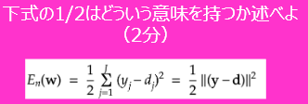
3-3 確認テスト
誤差の正負を考慮する必要がなくなり、絶対値で評価が可能となり処理が簡略化できるため
誤差逆伝搬での微分値を求める際に×２を相殺して誤差項を単純化するため

Slide 27



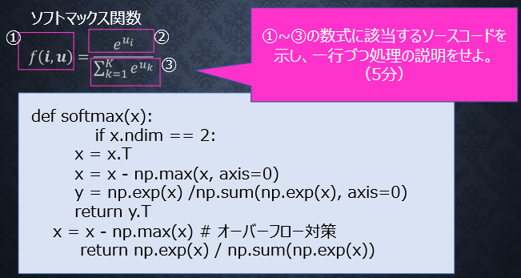
3-3 確認テスト
Ｘが2次元なら
転置
オーバフロー対策として、xの最大値で引き算
出力層の総和で割り算
転置後、計算結果を出力する

Slide 28


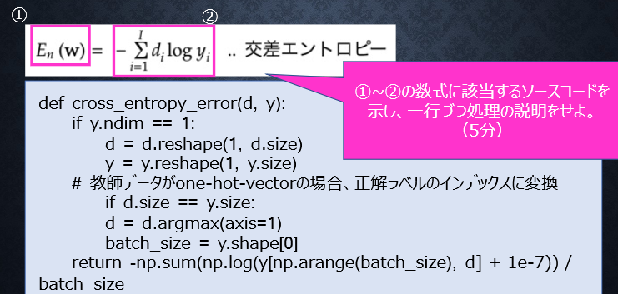
3-3 確認テスト
生起確率yが1次元なら
ラベルをyの型と合うようにリシェイプ
yを↑の型と合うようにリシェイプ
ラベルとyのサイズが同じなら
カラム方向の最大値の引数（1が格納されているインデックス）に変換
yの0次元目（データ数）をバッチサイズとして代入
交差エントロピーを算出。ゼロ割対策で10-7を分母に足し算

Slide 29
目次
第0章：全体確認テスト
第1章：入力層～中間層
第2章：活性化関数
第3章：出力層
第4章：勾配降下法
第5章：誤差逆伝搬法

Slide 30
4-1 要点まとめ
勾配降下法は誤差関数の偏微分値（傾き）の方向に移動（降下）していけば、いずれ誤差が最小
となる点にたどり着くはず、という考えに基づいて重みを更新していく方法。学習の際のデータの
食わせ方として「最急降下法」「ミニバッチ学習」「確率的勾配降下法」に大きく分類できる。
最急降下法は入力データすべてに対して予測値・誤差を計算し、その平均値で重みを更新するのに
対し、確率的勾配降下法は入力データのうちランダムに選ばれたデータのみで予測値・誤差を計算し
更新を行う。ミニバッチ学習はその間に位置し、入力データをいくつかの塊（バッチ）に分割し
バッチ単位で更新を行っていく手法である。
また、学習の成功可否を握るハイパーパラメータとして学習率があり、学習率が小さすぎると
学習が進まず、大きすぎるとゴールを飛び越えては戻りを繰り返し収束しないというトレードオフ
にある。上記を解決する重み更新の最適化手法として、重みの更新量を徐々に減らしていく
Adagradや、慣性項を追加したモメンタム、そのいいとこどりをしたAdam等の手法が存在する。
(448文字)

Slide 31
4-2 実装演習
本章では、ノート1-3 stochastic_～.jpynb
の「試してみよう」の部分を演習しました

Slide 32
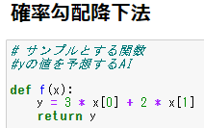
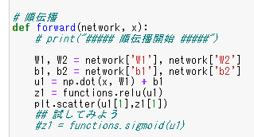

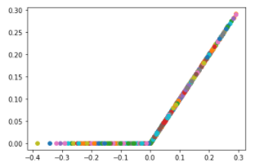
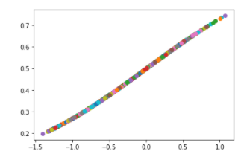

4-2 実装演習
ニューラルネットにより下式の関数を予測する
$y={3x}_{1}+{2x}_{2}$… x1とx2は互いに独立
出力が0-1、x=0で0.5と
シグモイド関数になっていることが確認できる
Relu
シグモイド

Slide 33

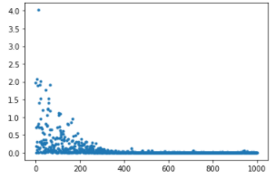
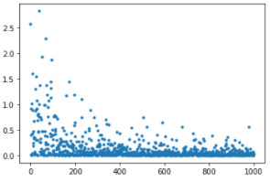
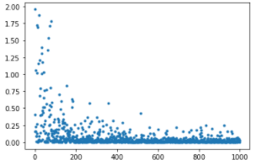
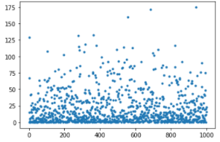
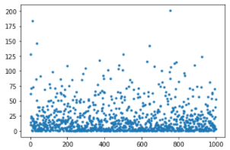
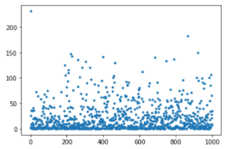

4-2 実装演習
$y={3x}_{1}+{2x}_{2}$… x1とx2は互いに独立
①入力x1,x2が0~1の小数の場合
②入力x1,x2がー5～5の場合
単純に数字のレンジが大きくなったので
学習が収束しにくくなった

Slide 34

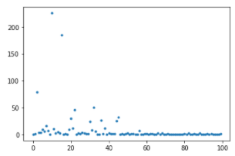
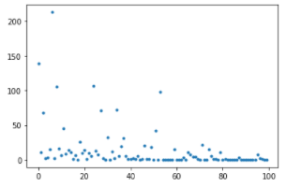
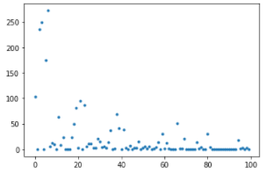
4-2 実装演習
再掲
②入力x1,x2がー5～5の場合
単純に数字のレンジが大きくなったので
学習が収束しにくくなった
上記は学習率λ＝0.07。収束していないので学習率を下げてみる↓
学習率を下げたところ、100エポックほどで収束するようになった
③学習率を0.001

Slide 35
4-2 実装演習
本章では、ノート1-3 stochastic_～.jpynb
の「試してみよう」の部分を演習しました

Slide 36
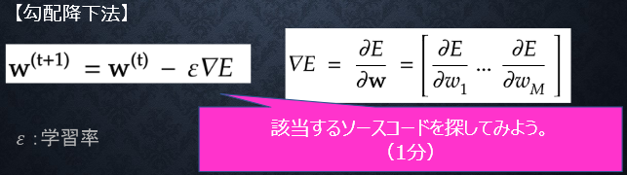


4-3 確認テスト
（ミニ）バッチ学習の様に、入力されたデータに対するすべての予測値を算出しその平均の誤差で逆伝搬する
のとは異なり、オンライン学習では入力データ1個に対して予測値・誤差を算出し都度パラメータを更新する

Slide 37
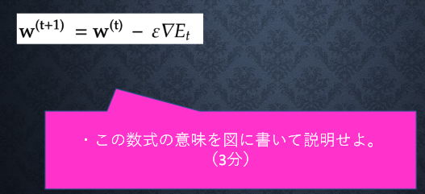
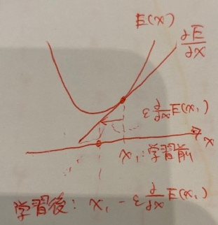
4-3 確認テスト

Slide 38
目次
第0章：全体確認テスト
第1章：入力層～中間層
第2章：活性化関数
第3章：出力層
第4章：勾配降下法
第5章：誤差逆伝搬法

Slide 39
5-1 要点まとめ
誤差逆伝搬法は順伝搬の処理（計算グラフ）を逆にたどることで、最終的な出力と教師データの
誤差を前の層に伝達し各層の予測誤差を求め、各層の重みやバイアスのパラメータを更新する
手法である。この手法では、順伝搬の最終的な計算結果（出力）さえあれば計算（処理）ができる
ため、再帰的な処理が必要なく計算コストの点で有利であるのが特徴である。（164文字）

Slide 40
5-2 実装演習
1-3で実施済み
→4-2で報告済みなので省略

Slide 41


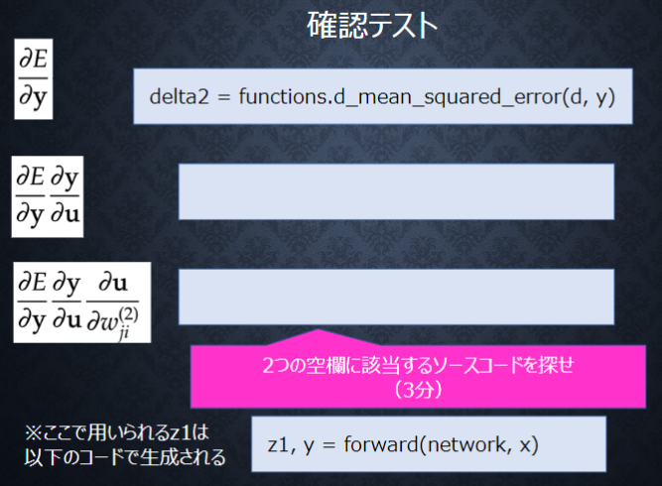


5-3 確認テスト
既に行った計算結果＝順伝搬の出力＝y
活性化関数は恒等関数なのでそのまま

